Slide 1

Негативна інформація в Інтернеті
Презентацію підготувала
Бузуляк З.Б.
вчитель початкових класів
Високобайрацького НВК
Кіровоградського району

Slide 2
Доступ до Всесвітньої мережі відкриває безмежні можливості для навчання і самовдосконалення. Проте часто замість того, щоб використовувати Інтернет для виконання домашніх завдань і досліджень, діти проводять там години, обмінюючись миттєвими повідомленнями, граючись в онлайнові ігри та розмовляючи з незнайомими людьми в чат –кімнатах. З появою Інтернету проблема підтримки балансу між розвагами та навчанням у житті дітей ускладнилася. Багато дітей і підлітків, потрапивши в Інтернет, втрачають відчуття часу та реальності. Тому необхідно запобігти інтернет – залежності та встановити необхідний баланс між перебуванням дітей в мережі та іншими заняттями.

Slide 3
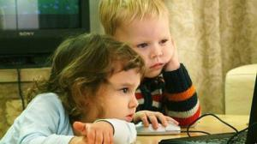
Почніть тоді, коли діти малі.
Навіть дошкільнята зараз використовують Інтернет для пошуку інформації, тому важливо якомога раніше навчити їх відрізняти достовірні факти від суб‘єктивних думок, стереотипів та упереджених даних.

Slide 4
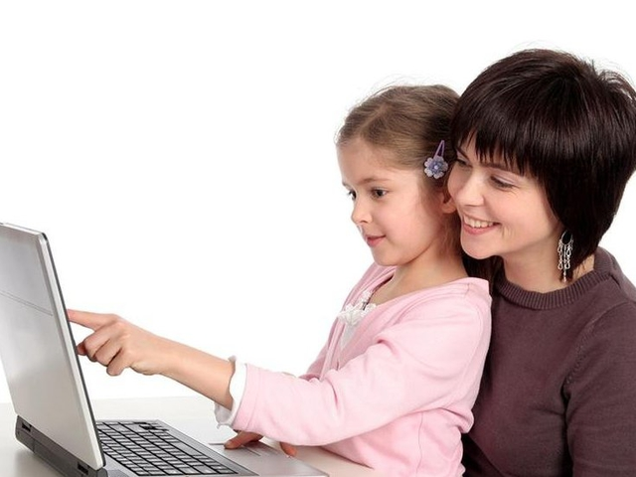
Запитуйте дітей про інформацію , яку вони знаходять в онлайні.
Ви можете розпитати про призначення певного сайту, про те, чи містить він контактну інформацію або, скажімо, розділ «Про нас». Дитина шкільного віку повинна розуміти , ким – якою компанією або людиною – спонсорується сайт, чи призначений він для публічного спілкування , чи можна його вважати надійним джерелом інформації.

Slide 5

Переконайтеся, що діти звіряють інформацію , знайдену в Інтернеті, з отриманою з інших джерел
Порадьте їм для перевірки інформації звертатися на інші веб – сайти, до засобів масової інформації, зокрема газет та журналів, і довідкових видань. Запропонуйте їм робити це разом з вами.

Slide 6
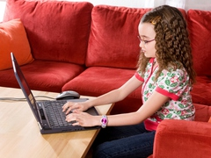
Навчіть дітей різних технік ефективного пошуку інформації в Інтернеті.
Це значно підвищить їхні можливості щодо отримання якісної інформації. Адже замість того, щоб користуватися одним сайтом, діти зможуть застосовувати різноманітні пошукові машини та сервери.

Slide 7
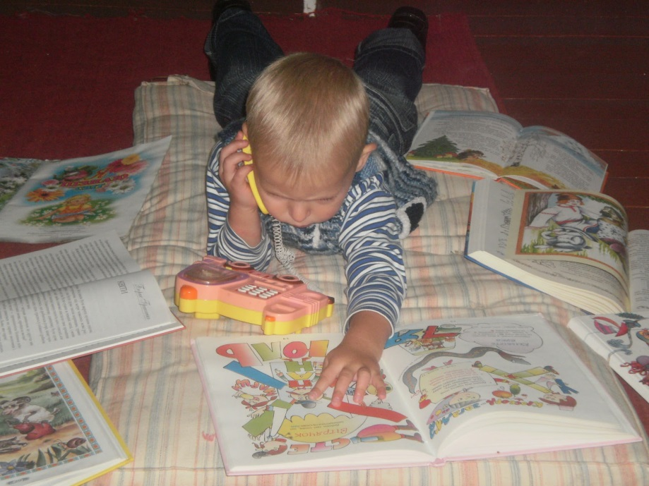

Заохочуйте дітей використовувати не лише Інтернет, а й інші інформаційні джерела.
Відвідайте разом бібліотеку. Якщо є така можливість, придбайте гарну енциклопедію – у такому разі діти отримують доступ до альтернативних джерел інформації.

Slide 8
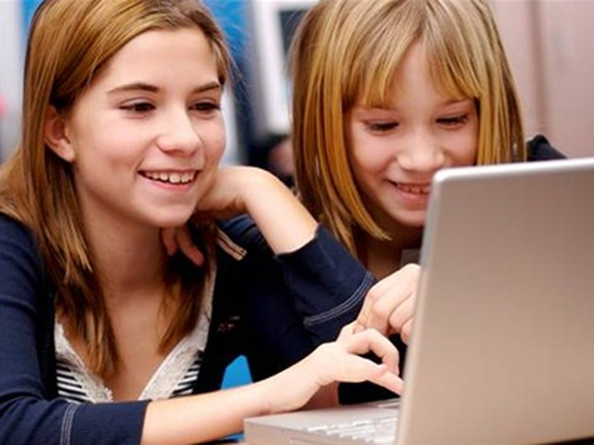
Обговоріть з дітьми питання толерантного ставлення до інших людей
Програмні фільтри можуть допомогти заблокувати деяку інформацію. Однак діти мають знати про події, що відбуваються у світі, вміти вирізняти і належним чином оцінювати матеріали, які пропагують негативне ставлення до інших. Дізнайтеся більше про те, як діяти, натрапивши на подібну інформацію.

Slide 9

Діти – незахищені істоти. Тому школа і сім'я повинні працювати разом для того, щоб захистити наших дітей від шкідливого впливу Інтернету.

